Slide 1
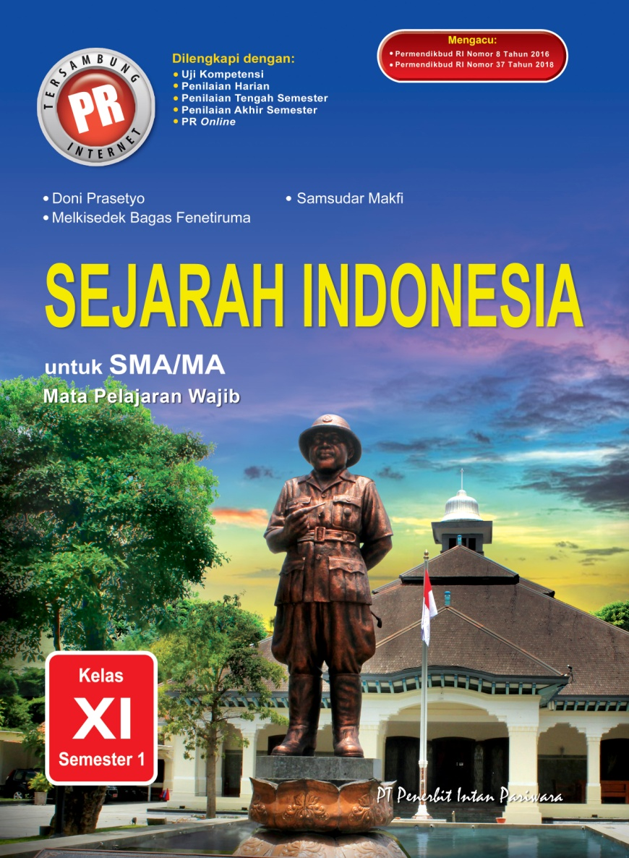
PR Sejarah Indonesia Untuk SMA/MA Kelas XI Semester 1 Mata Pelajaran Wajib
oleh:
Doni Prasetyo
Samsudar Makfi
Melkisedek Bagas Fenetiruma

Slide 2
Daftar Isi
Bab I
Bab II
Bab III
Bab IV

Slide 3
Bab I Kolonialisme dan Imperialisme di Indonesia

Slide 4
B. Masa Kekuasaan VOC
C. Perebutan Hegemoni Bangsa-Bangsa Eropa di Indonesia
A. Proses Kedatangan Bangsa-Bangsa Eropa di Indonesia
Daftar Isi

Slide 5
Proses Kedatangan Bangsa-Bangsa Eropa di Indonesia
Perkembangan Ilmu Pengetahuan dan Teknologi
Jatuhnya Konstantinopel ke Turki Utsmani
Motivasi Kedatangan Bangsa-Bangsa Eropa di Indonesia
Pencarian Rempah-Rempah
Semboyan Gold, Glory, dan Gospel

Slide 6
Kedatangan Bangsa-Bangsa Eropa di Indonesia
Proses Kedatangan Bangsa-Bangsa Eropa di Indonesia
Portugis
Bertujuan mencari rempah-rempah.
Kapal Portugis yang berhasil mencapai Indonesia dipimpin oleh Francisco Serrao dan Antonio de Abreau.
Spanyol
Armada Spanyol mendarat di Maluku pada 1522 dipimpin oleh Sebastian del Cano.
Setelah tiba di Maluku, bangsa Spanyol bersekutu dengan Tidore untuk melawan Ternate yang didukung Portugis.
Inggris
Rombongan Inggris tiba di Maluku 1577 di bawah pimpinan Francis Drake.
Belanda
Armada Belanda pertama kali tiba di Banten pada 1596 di bawah pimpinan Cornelis de Houtman.
Rombongan kedua Belanda yang dipimpin Jacob van Neck berhasil membangun hubungan dagang dengan Banten.

Slide 7
Masa Kekuasaan VOC
Tujuan Pembentukan VOC
Membantu keuangan Belanda.
Menyaingi pedagang dari bangsa lain.
Menjalankan pemerintahan sebagai wakil pemerintah Belanda di Hindia Timur.
Hak Oktroi VOC
Hak mencetak uang.
Hak memelihara angkatan perang.
Hak memerintah daerah yang diduduki.
Hak melakukan monopoli perdagangan rempah-rempah.

Slide 8
Beberapa Kebijakan VOC
Masa Kekuasaan VOC
Hongi tochten
Pelayaran pantai untuk mengawasi pedagang Maluku agar tidak menjual rempah-rempah kepada pedagang lain.
Ekstirpasi
Menebang tanaman rempah-rempah yang diproduksi secara berlebihan.
Contingenten
Kewajiban rakyat membayar pajak dalam bentuk hasil bumi.
Verplichte leverantie
Kewajiban rakyat menyerahkan pajak berupa hasil bumi.
Preanger stelsel
Kewajiban menanam kopi bagi rakyat Priangan.

Slide 9
Kemunduran VOC
Masa Kekuasaan VOC
Feodalisme
Ketidak-cakapan
Korupsi
Terlilit Utang
Penyebab

Slide 10
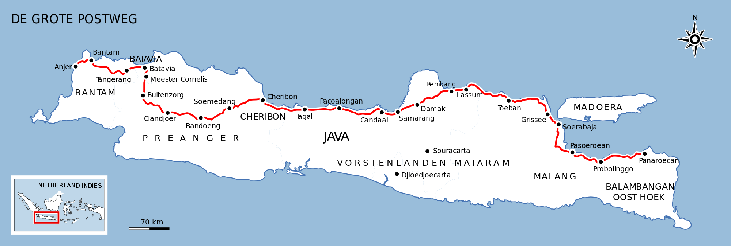
Masa Pemerintahan Herman Willem Daendels (1808–1811)
Perebutan Hegemoni Bangsa-Bangsa Eropa di Indonesia
Salah satu kebijakan fenomenal Daendels adalah membangun Jalan Raya Pos/De Groote Postweg yang menghubungkan Anyer hingga Panarukan.
Selain membangun jalan raya, Daendels membangun pelabuhan militer di Ujung Kulon, Merak, dan Surabaya untuk memperkuat pertahanan.
Oleh karena kebijakannya menjual tanah kepada swasta, pemerintah Belanda memberhentikan Daendels dari jabatannya sebagai gubernur jenderal.

Slide 11
Masa Pemerintahan Jan Willem Janssens (1811)
Perebutan Hegemoni Bangsa-Bangsa Eropa di Indonesia
Memperbaiki Pulau Jawa yang ditinggalkan Daendels.
Memperkuat pertahanan Jawa untuk membendung serangan Inggris.
Tugas
Tidak memiliki kecakapan sesuai yang diharapkan.
Saat mendapat serangan Inggris, Janssens memilih mengungsi ke Semarang.
Fakta
Ditandatangani pada 18 September 1811.
Pulau Jawa diserahkan kepada Inggris.
Semua tentara Belanda menjadi tawanan Inggris.
Kapitulasi Tuntang

Slide 12
Masa Pendudukan Inggris (1811–1816)
Perebutan Hegemoni Bangsa-Bangsa Eropa di Indonesia
Saat menduduki Indonesia, Raffles berusaha menghapus feodalisme dengan mengangkat penguasa lokal sebagai pegawai pemerintah.
Salah satu kebijakan Raffles dalam bidang ekonomi adalah menerapkan sistem sewa tanah untuk mengganti-kan sistem penyerahan wajib.
Warisan Raffles yang dapat ditemui pada masa kini adalah buku History of Java dan Kebun Raya Bogor yang dirintis oleh istri Raffles, Olivia Marianne.

Slide 13
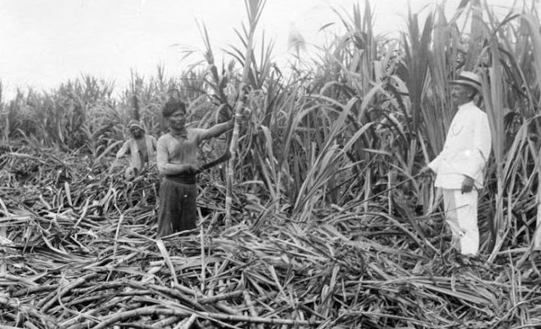
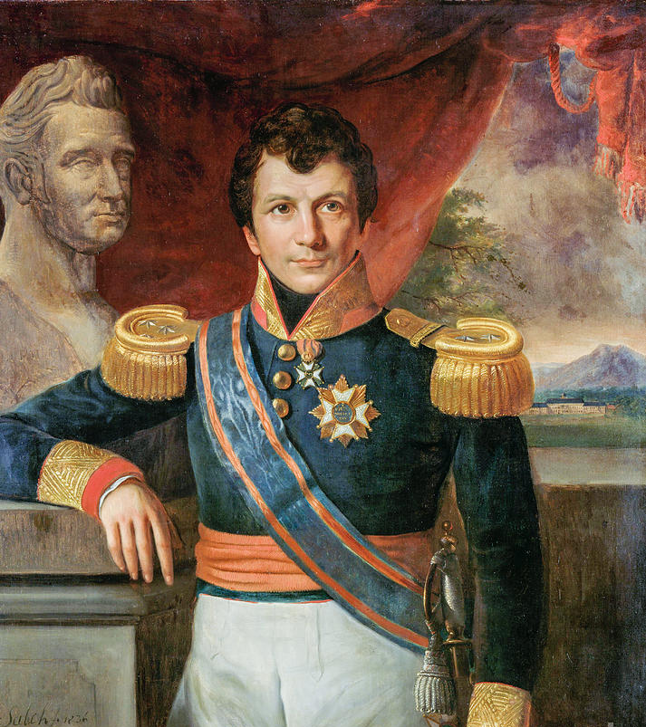
Masa Penerapan Sistem Tanam Paksa
Perebutan Hegemoni Bangsa-Bangsa Eropa di Indonesia
Dicetuskan oleh
Sistem tanam paksa
Johannes van den Bosch
Kebijakan tanam paksa mulai diberlakukan pada 1830 serta difokuskan pada peningkatan produksi tanaman yang laku di pasaran internasional seperti kopi, tembakau, tebu, teh, dan nila.
Bagi Belanda, pelaksanaan tanam paksa mendatangkan keuntungan. Keuntungan yang diperoleh Belanda sekira 967 juta gulden.
Bagi bangsa Indonesia, tanam paksa menyengsarakan. Meskipun demikian, melalui tanam paksa bangsa Indonesia mengenal jenis komoditas baru yang laku di pasar internasional.

Slide 14
Perebutan Hegemoni Bangsa-Bangsa Eropa di Indonesia
Masa Penerapan Politik Pintu Terbuka (Sistem Ekonomi Liberal)
Politik Pintu Terbuka
dilatarbelakangi
pelaksanaan
ditandai
Penderitaan rakyat akibat sistem tanam paksa
Undang-Undang Agraria (Agrarische Wet) 1870
Para pemodal asing diberi kebebasan menanamkan modalnya di Indonesia. Sementara itu, pemerintah kolonial bertindak sebagai pengawas, pelindung, dan penyedia fasilitas bagi para penanam modal.
Dalam perkembangannya, sistem ekonomi liberal tidak lebih baik dari sistem tanam paksa karena tidak dapat membawa kesejahteraan bagi rakyat Indonesia.
Apa penyebab sistem ekonomi liberal gagal memberi kesejahteraan rakyat dan justru semakin menyengsarakan rakyat?

Slide 15
Bab II
Strategi Perlawanan Bangsa Indonesia
Menghadapi Penjajahan hingga Abad XX

Slide 16
Perlawanan Rakyat
terhadap Portugis dan VOC
Perlawanan Rakyat terhadap Pemerintah Kolonial Belanda
Perlawanan Rakyat Aceh
Perlawanan Rakyat Maluku
Perlawanan Rakyat Mataram
Perlawanan Rakyat Banten
Perlawanan Rakyat Makassar
Perlawanan Rakyat Riau
Perlawanan Etnik Tionghoa
Perang Tondano
Perlawanan Pattimura
Perang Padri
Perang Diponegoro
Perang Puputan
Perang Banjar
Perang Aceh
Perang Batak
Daftar Isi

Slide 17
Perlawanan Rakyat Aceh
Latar belakang
Kedudukan Portugis di Malaka mengganggu perkembangan Aceh.
Strategi
Melengkapi kapal-kapal dagang dengan senjata, prajurit, dan meriam.
Mendatangkan bantuan persenjataan, pasukan, dan ahli perang dari Turki.
Melakukan kerja sama dengan kerajaan-kerajaan lain seperti Demak dan Kalikut.
Aceh beberapa kali melakukan serangan terhadap Portugis di Malaka. Pada 1629 pasukan Aceh di bawah Sultan Iskandar Muda melakukan serangan besar-besaran terhadap Portugis. Serangan ini sempat membuat Portugis kewalahan dan harus mengerahkan semua kekuatan menghadapi pasukan Sultan Iskandar Muda. Akan tetapi, serangan Aceh ini belum berhasil mengusir Portugis dari Malaka.

Slide 18
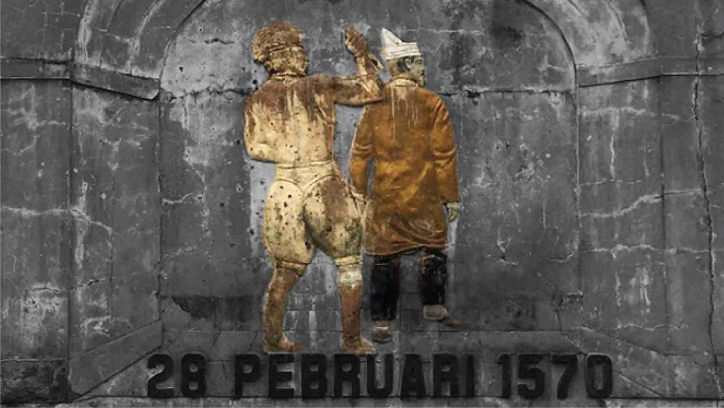
Perlawanan Rakyat Maluku
Portugis
Faktor Penyebab
Upaya monopoli perdagangan yang dilakukan Portugis.
Portugis mencampuri urusan dalam negeri Kerajaan Ternate.
Untuk mengatasi perlawanan rakyat Ternate yang dipimpin oleh Sultan Hairun, Gubernur Portugis di Maluku, Lopez de Mesquita mengajukan perundingan damai. Akan tetapi, dalam perundingan tersebut Portugis membunuh Sultan Hairun. Peristiwa pembunuhan Sultan Hairun semakin menyulut kemarahan rakyat Ternate. Bahkan, seluruh rakyat Maluku bersatu melawan Portugis.
Akhir Perlawanan
Sultan Baabullah (putra Sultan Hairun) melanjutkan perlawanan rakyat Ternate terhadap Portugis. Benteng Sao Paulo dikepung selama lima tahun. Akhirnya, pada 1575 Portugis berhasil diusir dari Ternate.
diorama pembunuhan Sultan Hairun di benteng Kastela

Slide 19
Perlawanan Rakyat Maluku
VOC
Pada 1635–1646 VOC harus menghadapi serangan sporadis dari rakyat Hitu yang dipimpin oleh Kakiali dan Telukabesi.
Pada 1650 rakyat Ternate di bawah pimpinan Kecili Said melakukan perlawanan terhadap VOC.
Pada 1680 Sultan Nuku memimpin perlawanan rakyat Tidore. Perlawanan mendapat dukungan dari seluruh rakyat Maluku. Perlawanan ini berhasil mengembalikan kekuasaan Tidore.
Faktor Penyebab
Praktik monopoli perdagangan rempah-rempah.
Campur tangan dalam proses penobatan Sultan Tidore.

Slide 20
Perlawanan Rakyat Mataram
Latar belakang
Kedudukan VOC di Batavia mengganggu perekonomian Mataram.
VOC melakukan monopoli perdagangan.
1628
Serangan dipimpin oleh Tumenggung Bahurekso sebagai panglima perang. Pada 22 Agustus 1628 pasukan Mataram berhasil mendarat di Marunda (saat ini sebelah timur Cilincing, Jakarta). Pasukan Mataram membendung Sungai Ciliwung agar benteng VOC kekurangan air. Strategi ini sempat menyebabkan pasukan VOC kekurangan air dan terjangkit wabah penyakit kolera.
Serangan Mataram akhirnya menuai kekalahan karena pasukan Mataram kelelahan dan kalah persenjataan.
1629
Sultan Agung menyusun strategi dengan belajar dari kekalahan pertama. Dalam serangan ini pasukan Mataram berhasil menghancurkan benteng Hollandia dan menerobos masuk Batavia. Akan tetapi, kapal perang VOC berhasil membakar lumbung makanan pasukan Mataram di Cirebon dan Tegal.
Serangan kedua juga gagal karena pasukan Mataram kekurangan bahan makanan.

Slide 21
Perlawanan Rakyat Banten
Latar belakang
Monopoli perdagangan VOC mengganggu aktivitas perdagangan Banten.
Jalannya Perlawanan
Untuk menghadapi VOC, Sultan Ageng Tirtayasa melakukan pembangunan saluran irigasi dan menjalin hubungan dengan negara-negara lain. Dalam perkembangannya, Banten berhasil mengganggu daerah kekuasaan Belanda hingga tembok Kota Batavia.
VOC menghasut Sultan Haji dengan mengatakan bahwa Pangeran Arya Purbaya yang akan naik takhta menjadi Sultan Banten menggantikan Sultan Ageng Tirtayasa. Sultan Haji kemudian melakukan perjanjian dengan VOC untuk melancarkan niatnya menjadi Sultan Banten.
Akhir Perlawanan
Sultan Haji dengan bantuan VOC berhasil merebut takhta Banten. Pada 1683 Sultan Ageng Tirtayasa berhasil ditangkap dan ditawan di Batavia hingga wafat pada 1692. Dalam perkembangannya, Banten hanya menjadi bayang-bayang VOC.

Slide 22
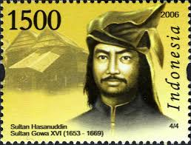
Perlawanan Rakyat Makassar
Latar Belakang
VOC berupaya menguasai Makassar untuk dijadikan pusat kegiatannya.
Perlawanan
Akhir
Pada 1667 Sultan Hasanuddin dipaksa menandatangani Perjanjian Bongaya.
Serangan VOC terhadap Makassar dimulai pada 1634. Rakyat Makassar berhasil mematahkan serangan VOC.
Pada 1666 VOC mengerahkan armada yang besar untuk menaklukkan Makassar. Dalam serangan ini VOC menjalin kerja sama dengan Aru Palaka.
Isi Perjanjian Bongaya
1. VOC memperoleh hak monopoli rempah-rempah di Makassar.
2. VOC boleh mendirikan benteng pertahanan di Makassar.
3. Wilayah kekuasaan Kerajaan Gowa -Tallo di luar Makassar menjadi milik VOC.
Aru Palaka diakui sebagai Raja Bone.
Makassar membayar seluruh kerugian perang.
Sultan Hasanuddin, pemimpin perlawanan
rakyat Makassar

Slide 23
Perlawanan Rakyat Riau
Latar belakang
Upaya VOC menancapkan hegemoni perdagangan di Riau.
Strategi
Sultan Siak berpura-pura berdamai dengan VOC (siasat hadiah sultan). Perundingan damai antara VOC dan Sultan Siak dilakukan di loji Pulau Guntung. Dalam perundingan itu Sultan Siak dipaksa tunduk kepada VOC. Sesuai rencana, Sultan Siak memberikan isyarat kepada pasukan Siak yang sebenarnya telah mengepung loji itu. Pasukan Siak segera menyerang pasukan VOC di loji. Pasukan Siak membakar seluruh bangunan loji.
Akhir
Keberhasilan ”siasat hadiah sultan” belum mampu mengusir VOC dari Siak. Bahkan, sepeninggal Sultan Abdul Jalil Muzhaffar Syah, perlahan Kerajaan Siak mengalami kemunduran. Akhirnya, pada 1858 Siak tunduk kepada VOC yang ditandai dengan penandatanganan Traktat Siak.

Slide 24
Perlawanan Etnik Tionghoa
Latar belakang
VOC berencana memindahkan etnik Tionghoa di Batavia ke Sri Lanka.
Peristiwa 9 Oktober 1740
Warga Tionghoa Batavia mengungsi menuju ke kota-kota pantai utara Jawa seperti Pati, Rembang, dan Semarang.
Para pengungsi membangun kekuatan bersama dengan warga Tionghoa di kota-kota tersebut.

Slide 25
Latar Belakang
Rakyat menentang kebijakan Belanda merekrut orang-orang Minahasa menjadi serdadu.
Strategi
Belanda membendung Sungai Temberan untuk membanjiri permukiman penduduk Minahasa.
Jalannya Perang
Perang berlangsung hingga bulan Agustus 1809 dan rakyat Minahasa meraih kemenangan.
Perang Tondano
Mengapa strategi Belanda membendung Sungai Temberan justru menjadi senjata makan tuan?
Air sungai yang meluap mempersulit gerak pasukan Belanda

Slide 26
Perlawanan Pattimura
Memonopoli perdagangan rempah-rempah.
Menetapkan pajak tanah (landrente) yang tinggi.
Memindahkan penduduk untuk dijadikan tenaga kerja rodi dan persoalan pelayaran Hongi.
Latar belakang
Jalannya Perlawanan
Pada 15 Mei 1817 rakyat Maluku membakar perahu-perahu Belanda.
Pasukan Pattimura berhasil menduduki benteng Duurstede.
Pada Oktober 1817 Belanda mengerahkan pasukan untuk menangkap Pattimura.
Pada November 1817 Belanda dapat menangkap Pattimura, Anthonie Rhebok, Thomas Pattiwael, dan Raja Tiow. Pada 16 Desember 1817 Pattimura dihukum mati di tiang gantungan di Ambon.
Belanda menawarkan hadiah 1.000 gulden kepada siapa saja yang mampu menangkap Pattimura dan 500 gulden bagi yang berhasil menangkap tokoh perlawanan lainnya.

Slide 27
Perang Padri
Belanda mencampuri konflik antara kaum adat dan kaum Padri.
Belanda ingin menancapkan hegemoni di wilayah Sumatra Barat.
Latar Belakang
Fase I
(1821–1825)
Fase III
(1830–1838)
Jalannya Perang
Kemenangan berada di pihak kaum Padri.
Belanda menerapkan strategi benteng stelsel. Pada 28 Oktober 1837 Imam Bonjol berhasil ditangkap Belanda.
Fase II
(1825–1830)
Belanda menawarkan perundingan damai kepada kaum Padri.
Mengapa pada fase II Belanda menawarkan perundingan damai kepada kaum Padri?
Belanda harus menghadapi perlawanan Pangeran Diponegoro

Slide 28
Perang Diponegoro
Latar Belakang Perang
Kehidupan rakyat yang semakin menderita akibat praktik eksploitasi Belanda.
Jalannya Perang
Akhir Perang
Pasukan Diponegoro menerapkan strategi.
Pematokan tanah milik Pangeran Diponegoro di Tegalrejo tanpa izin.
Pangeran Diponegoro ditangkap Jenderal de Kock saat berunding di Magelang.
Perlawanan Pangeran Diponegoro mendapat dukungan penuh dari rakyat dan para ulama.
Belanda menerapkan strategi benteng stelsel. Akibatnya, satu per satu daerah pertahanan Pangeran Diponegoro jatuh ke tangan Belanda.

Slide 29
Perang Puputan
Permintaan Belanda kepada kerajaan-kerajaan di Bali untuk:
menghapus hak tawan karang;
mengakui kekuasaan Belanda; dan
memberi perlindungan kepada para pedagang Belanda.
Latar belakang
Jalannya Perang
Rakyat Bali di bawah pimpinan I Gusti Ketut Jelantik mengobarkan semangat Perang Puputan.
Belanda mengerahkan ekspedisi militer menghadapi rakyat Bali.
Apa yang dimaksud semangat ”Perang Puputan”?
Perang hingga titik darah penghabisan untuk mempertahankan tanah Bali.
Akhir Perang
Peperangan dimenangkan Belanda setelah berhasil merebut benteng Jagaraga.

Slide 30
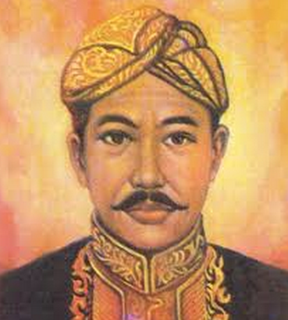
Perang Banjar
Belanda ikut campur dalam pemerintahan Kesultanan Banjar dengan mengangkat Pangeran Tamjidillah sebagai Sultan Banjar.
Pasukan Banjar mengobarkan semangat perang fi sabillilah.
Belanda menghapus Kesultanan Banjar pada 1860
Pangeran Antasari, salah satu tokoh penting dalam Perang Banjar
Mengapa rakyat Banjar tidak setuju dengan pengangkatan Pangeran Tamjidillah sebagai Sultan Banjar?
Ibu Pangeran Tamjidillah bukan keturunan bangsawan Kesultanan Banjar

Slide 31
Perang Aceh
Latar Belakang
Belanda membatalkan Traktat London
Belanda berambisi menguasai Aceh
Jalannya Perlawanan
Fase I
(1873–1884)
Pasukan Aceh berhasil membunuh Jenderal Kohler.
Fase II
(1884–1896)
Belanda mengutus Snouck Hurgronje.
Fase III
(1896–1904)
Belanda berhasil menaklukkan perlawanan rakyat Aceh.

Slide 32
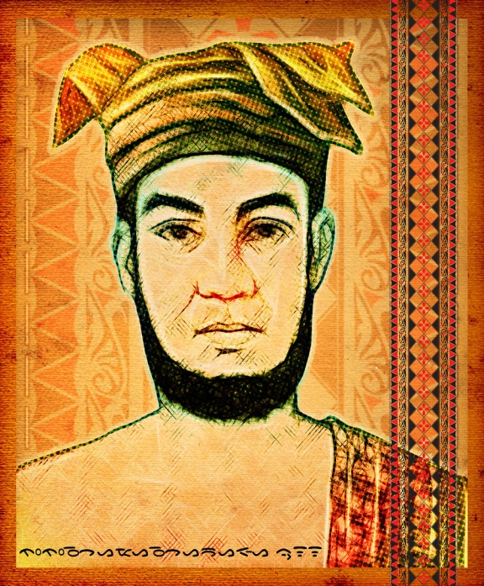
Perang Batak
Latar Belakang
Belanda berniat menguasai Tapanuli.
Kekhawatiran rusaknya tatanan tradisional masyarakat Tapanuli
Jalannya Perang
Sisingamangaraja XII dan pasukannya menerapkan strategi perang gerilya.
Belanda mendatangkan bantuan pasukan dari berbagai daerah.
Akhir Perang
Sisingamangaraja XII
Belanda melakukan penyisiran di Tapanuli.
Pada 17 Juni 1907 Sisingamangaraja XII wafat dalam pertempuran.

Slide 33
Bab 3 Dampak Kolonialisme dan Imperialisme di Indonesia

Slide 34
Politik Pemerintahan
Ekonomi
Dampak Kolonialisme dan Imperialisme
Sosial Budaya
Pendidikan
Daftar Isi

Slide 35
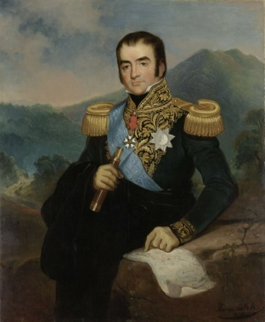
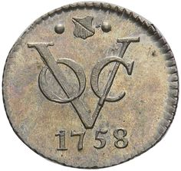
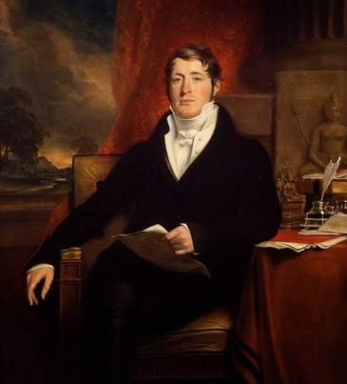
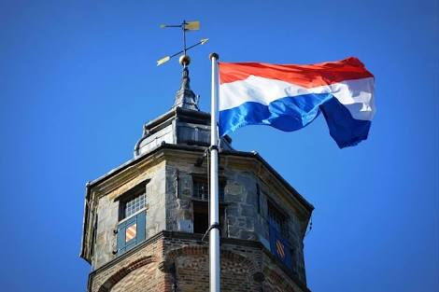
Politik dan Pemerintahan
Masa Kekuasaan VOC
Masa Pemerintahan Daendels
Masa Pemerintahan Raffles
Masa Pemerintahan Hindia Belanda
Back

Slide 36
Masa Kekuasaan VOC (1602–1799)
Campur tangan dalam urusan politik kerajaan.
Penguasa pribumi menjadi bawahan VOC.
Politik adu domba (devide et impera) yang dijalankan oleh VOC menyebabkan perpecahan di kalangan keluarga kerajaan.
Pengaruh VOC di Indonesia diawali dengan kedudukan mereka di Batavia. Dalam perkembangannya, VOC mulai turut campur dalam kehidupan kerajaan-kerajaan lokal.
Up

Slide 37
Masa Pemerintahan Daendels (1808–1811)
Pulau Jawa dibagi menjadi delapan keresidenan.
Kedudukan penguasa pribumi semakin merosot.
Dualisme pemerintahan
Pada masa pemerintahan Gubernur Jenderal Daendels penguasa pribumi diangkat sebagai pegawai negeri, mereka menerima gaji secara bulanan dan dilarang menerima upeti. Selain itu, mereka kehilangan jabatan secara turun-temurun.
Pemerintahan Eropa
Pemerintahan Pribumi
Up

Slide 38
Bagan Pemerintahan Eropa
Residen (Keresidenan)
Asisten Residen (Afdeling)
Pegawai Kontrolir (Controle Afdeling)
Up

Slide 39
Bagan Pemerintahan Pribumi
Bupati (Kabupaten)
Wedana (Distrik)
Asisten Wedana (Onderdistrik)
Pejabat Desa (Desa)
Up

Slide 40
Masa Pemerintahan Raffles (1811–1816)
Pembagian Pulau Jawa menjadi enam belas keresidenan.
Pembaruan dalam bidang ketatanegaraan.
Penghapusan ikatan feodal dalam masyarakat Jawa.
Kepastian hukum bagi masyarakat.
Masa pemerintahan Inggris di Indonesia dijalankan oleh Thomas Stamford Raffles yang berkedudukan sebagai letnan gubernur jenderal. Pada masa pemerintahannya, Raffles berupaya mereformasi sistem pemerintahan di Hindia Belanda.
Up

Slide 41
Masa Kolonial Belanda (1830–1942)
Salah satu gagasan yang berdampak besar dalam bidang pemerintahan pada masa ini adalah Pax Neerlandica (Perdamaian Neerlandica).
Gagasan yang dicetuskan J.B. van Heutsz tersebut bertujuan menyatukan seluruh wilayah Hindia Belanda di bawah kekuasaan Belanda.
Gagasan tersebut menjadi cikal bakal wilayah NKRI.
Masa kolonial Belanda mulai berlangsung setelah pemerintahan komisaris jenderal berakhir dan digantikan sistem tanam paksa pada 1830. Sejak saat itu kekuasaan tertinggi di Hindia Belanda dipegang oleh gubernur jenderal.
Up

Slide 42
Ekonomi
Masa Kekuasaan VOC
Masa Pemerintahan Daendels
Masa Pemerintahan Raffles
Masa Pemerintahan Hindia Belanda
Back

Slide 43
Masa Kekuasaan VOC (1602–1799)
Secara umum, praktik eksploitasi yang dijalankan VOC berupa penanaman paksa, penyerahan wajib, monopoli perdagangan, dan penyewaan pajak.
Monopoli perdagangan VOC dipusatkan di Kepulauan Maluku dan Banten. Di Maluku, VOC memonopoli kegiatan perdagangan rempah-rempah. Adapun di Banten, VOC memonopoli kegiatan perdagangan lada.
Praktik eksploitasi VOC juga berkaitan erat dengan kebijakan VOC, yaitu verplichte leverantie dan contingenten.
Dampak ekonomi pada masa ini erat kaitannya dengan praktik eksploitasi oleh VOC di berbagai wilayah di kepulauan Nusantara sejak 1605.
Up

Slide 44
Masa Pemerintahan Daendels (1808–1811)
Perubahan status tanah menyebabkan petani wajib membayar pajak penjualan hasil bumi kepada pemerintah kolonial.
Dampak ekonomi paling terasa pada masa ini adalah pembangunan jalan raya pos (Anyer–Panarukan). Di satu sisi, pembangunan jalan ini mempermudah akses perdagangan. Di sisi lain, pembangunan jalan raya pos juga memakan banyak korban jiwa.
Dampak ekonomi pada masa ini adalah perubahan sistem perekonomian tradisional menjadi sistem perekonomian modern. Dalam sistem modern, tanah-tanah milik raja berubah status menjadi tanah milik pemerintah kolonial.
Up

Slide 45
Masa Pemerintahan Raffles (1811–1816)
Sistem sewa tanah yang diterapkan Raffles mendorong pemerintah kolonial menerapkan pajak tanah.
Pada pelaksanaannya, sistem sewa tanah sangat memberatkan rakyat. Untuk membayar pajak atas sewa tanah, sebagian besar rakyat bergantung kepada rentenir Tionghoa. Dampaknya, rakyat terlilit utang dan harus kehilangan tanahnya kepada para rentenir Tionghoa.
Upaya Raffles memberikan peluang ekonomi yang didukung kepastian hukum usaha memunculkan kegiatan perdagangan bebas. Kondisi tersebut didukung oleh penerapan sistem sewa tanah (landrent).
Up

Slide 46
Masa Kolonial Belanda (1830–1942)
Kebijakan tanam paksa dan ekonomi liberal menyebabkan munculnya kota-kota pusat industri di Hindia Belanda.
Kemunculan kota-kota tersebut diikuti dengan pembangunan jalur transportasi dan berbagai infrastruktur.
Masyarakat pada masa kolonial Belanda juga mulai mengenal sistem perbankan modern.
Dampak ekonomi masa pemerintah kolonial Belanda berkaitan erat dengan sistem tanam paksa (1830–1870) dan sistem ekonomi liberal (open door policy).
Up

Slide 47
Sosial dan Budaya
Lunturnya Feodalisme
Pertumbuhan dan Migrasi Penduduk
Stratifikasi Sosial
Penyebaran Agama Nasrani
Perkembangan Seni Musik
Arsitektur
Perkembangan Karya Sastra
Perubahan Gaya Hidup
Back

Slide 48
Lunturnya Feodalisme
Sistem feodal ditandai dengan adanya tanah-tanah luas yang dikuasai para bangsawan atau tuan tanah, sedangkan rakyat biasa berperan sebagai budak. Para budak tersebut bekerja menggarap tanah milik para bangsawan.
Secara bertahap penguasa kolonial berhasil menggeser hak-hak istimewa para penguasa pribumi. Para penguasa pribumi ditempatkan sebagai pegawai pemerintah kolonial.
Up

Slide 49
Pertumbuhan dan Migrasi Penduduk
Pada abad XIX pertumbuhan penduduk di Hindia Belanda mengalami peningkatan. Kondisi tersebut mendorong pemerintah kolonial Belanda menerapkan program migrasi penduduk, khususnya di Pulau Jawa.
Pemerintah kolonial Belanda berusaha memperlancar program migrasi dengan membujuk petani-petani miskin di perdesaan Jawa untuk bekerja di perkebunan-perkebunan di Sumatra Timur.
Up

Slide 50
Stratifikasi Sosial
Salah satu dampak kolonialisme dan imperialisme bangsa-bangsa Eropa adalah adanya pembagian status sosial yang diatur menurut hukum ketatanegaraan.
Golongan atas: Orang Eropa
Golongan Timur Asing: Orang Arab, Tionghoa, India
Golongan Pribumi: Penduduk asli
Up

Slide 51
Penyebaran Agama Nasrani
Penyebaran agama Nasrani dilakukan oleh bangsa Eropa sesuai dengan semboyan Gospel.
Saat mencapai Kepulauan Maluku, bangsa Portugis dan Spanyol juga membawa misi penyebaran agama Katolik. Sementara itu, agama Kristen mulai dikenal masyarakat seiring masuknya berbagai organisasi penyiaran agama Kristen (zending).
Up

Slide 52
Perkembangan Seni Musik
Kedatangan bangsa-bangsa Eropa menyebabkan seni musik di Hindia Belanda semakin berkembang. Contohnya, pengenalan akan beberapa alat musik seperti biola, piano, cello, gitar, bass, flute, saksofon, dan horn (terompet).
Dalam perkembangannya, terjadi perpaduan musik Barat dan musik tradisional Indonesia dalam bentuk musik keroncong.
Up

Slide 53
Arsitektur
Pada abad XIX arsitektur bergaya Eropa di Hindia Belanda berkembang gaya arsitektur yang disebut Indis. Gaya Indis merupakan perpaduan antara arsitektur Eropa dan arsitektur lokal.
Contoh bangunan gaya indis dapat Anda amati dalam video berikut.
Up

Slide 54
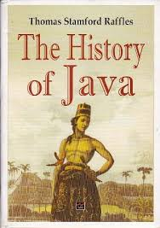
Perkembangan Karya Sastra
Pada masa kolonial orang-orang Eropa berperan dalam perkembangan karya sastra. Perkembangan karya sastra pada masa ini ditandai dengan munculnya karya sastra seperti History of Java, Max Havelaar, History of the East Indian Arcipelago, dan History of Sumatra.
Up

Slide 55
Perubahan Gaya Hidup
Pada masa kolonial gaya hidup bangsa Eropa, terutama dalam gaya berpakaian menjadi trend-setter bagi golongan lainnya, termasuk golongan masyarakat bumiputra.
Masyarakat pada masa ini juga mulai mengenal budaya Rijsttafel, yaitu penyajian makanan ala Eropa yang dilakukan secara berurutan dimulai dari menu pembuka, menu utama, dan menu penutup.
Up

Slide 56
Pendidikan
Perkembangan pendidikan pada masa kolonial tidak terlepas dari kebijakan Politik Etis yang mulai berlaku pada awal abad XX. Pada masa ini muncul sekolah-sekolah yang didirikan pemerintah kolonial dan sekolah-sekolah yang didirikan kaum intelektual pribumi.
Eerste School
Tweede Schol
Holand Indsiche School (HIS)
MULO
AMS
HBS
Sekolah Kolonial
Sekolah Pribumi
Taman Siswa
Muhammadiyah
Pondok Pesantren
Back

Slide 57
Bab IV Sumpah Pemuda dan Peneguhan Jiwa Kebangsaan

Slide 58
Latar Belakang Sumpah Pemuda
Sumpah Pemuda: Ikrar Persatuan dan Kesatuan
Eksistensi Organisasi Pemuda
Peneguhan Jiwa Kebangsaan
Kesadaran Persatuan dalam Kongres Pemuda I
Kongres Pemuda II dan Sumpah Pemuda
Makna penting Sumpah Pemuda
Nilai-nilai Sumpah Pemuda
Politik dan Dinamika Perjuangan Pemuda
Kongres Perempuan
Volksraad sebagai Forum Aspirasi Politik
Tonggak Kebangkitan Nasional
Media Massa sebagai Benih Semangat Kebangsaan
Politik Etis dan Perbaikan Pendidikan Bumiputra
Daftar Isi

Slide 59
Politik Etis dan Perbaikan Pendidikan Bumiputra
Bidang edukasi
Pendirian berbagai jenis sekolah dari tingkat dasar hingga jenjang pendidikan tinggi.
Pembangunan saluran irigasi yang diperlukan bagi sarana pengairan teknis sawah dan perkebunan.
Politik Etis
Bidang irigasi
Bidang migrasi
Pemindahan penduduk dari daerah padat ke daerah yang memiliki kemungkinan untuk dikembangkan.
Politik Etis dalam bidang edukasi berhasil membawa perubahan dan kemajuan. Kemajuan ini tidak terlepas dari keberadaan kaum intelektual bumiputra yang mulai memikirkan nasib bangsanya.

Slide 60
Media Massa sebagai Benih Semangat Kebangsaan
Keberadaan media massa pada masa kolonial semakin mendorong perkembangan pemikiran modern.
Surat kabar bahasa Belanda
1. Bataviasche Nouvels
2. De Locomotief
3. Bataviaash Niewsblaad
4. De Expres
Surat kabar bahasa Jawa dan Melayu
1. Bromartani
2. Bintang Soerabaja
3. Medan Priaji
4. Oetoesan Hindia
5. Saroetomo
6. Doenia Bergerak

Slide 61
Tonggak Kebangkitan Nasional
Organisasi pada Masa Pergerakan Nasional
Organisasi Awal
Budi Utomo
Sarekat Islam
Indische Partij
Organisasi Pendidikan
Taman Siswa
Kayu Tanam
Organisasi Perempuan
Organisasi Keagamaan
Organisasi Radikal
Muhammadiyah
Nahdatul Ulama
Perkumpulan Politik Katolik Jawi
Putri Mardika
Kartini Fonds
Aisyiah
Kautamaan Istri
Perhimpunan Indonesia
Partai Komunis Indonesia
Partai Nasional Indonesia
Perkembangan berbagai organisasi nasional membangkitkan semangat nasionalisme.

Slide 62
Eksistensi Organisasi Pemuda
Tri Koro Dharmo
Didirikan sebagai bentuk ketidakpuasan terhadap Budi Utomo.
Tokoh-tokoh penggagas: R. Satiman Wiryosari, Sunardi, dan Kadarman.
Jong Java
Pada 12 Juni 1918 Tri Koro Dharmo mengubah nama menjadi Jong Java.
Kepengurusan Jong Java didominasi tokoh-tokoh Tri Koro Dharmo.
Jong Sumatranen Bond
Didirikan untuk mempererat hubungan antarpelajar dari Sumatra di Jakarta.
Tokoh terkemuka dari Jong Sumatranen Bond : Moh. Hatta dan Muh. Yamin
Jong Minahasa
Pemuda Kaum Betawi
Didirikan oleh masyarakat Minahasa yang tinggal di Semarang.
Didirikan dengan tujuan meningkatkan kecerdasan dan ekonomi masyarakat Minahasa.
Didirikan dengan tujuan memajukan kehidupan orang-orang Betawi secara khusus dan orang bumi putera secara keseluruhan.
Didirikan oleh perkumpulan pemuda Betawi pada 1923.

Slide 63
Kesadaran Persatuan dalam Kongres Pemuda I
Dilaksanakan pada 30 April–2 Mei 1926.
Menyepakati penggunaan bahasa Melayu sebagai bahasa persatuan (Bahasa Indonesia).
Dua bulan setelah Kongres Pemuda I, perwakilan organisasi pemuda sepakat membentuk Jong Indonesia.

Slide 64
Kongres Pemuda II dan Sumpah Pemuda
Rapat Pertama
Diselenggarakan di gedung Katholieke Jongelingen Bond, Waterlooplein pada 27 Oktober 1928.
Muhammad Yamin mengulas lima faktor yang mampu memperkuat persatuan.
Rapat Kedua
Diselenggarakan di gedung Oost-Java Bioscoop pada 28 Oktober 1927.
Panitia kongres memberi kesempatan kepada Soenario dan Ramelan untuk memaparkan pemikiran mereka mengenai pendidikan dan demokrasi.
Rapat Ketiga
Diselenggarakan di gedung Indonesische Clubhuis pada 28 Oktober 1928.
Penetapan lagu ”Indonesia Raya” sebagai lagu kebangsaan, bendera Merah Putih sebagai bendera Indonesia, peleburan organisasi pemuda, dan pengucapan ikrar Sumpah Pemuda.

Slide 65
Makna Penting Sumpah Pemuda
Penguat semangat perjuangan kemerdekaan
Pengukuh semangat kebangsaan
Pendorong pertumbuhan bahasa Indonesia

Slide 66
Nilai-Nilai Sumpah Pemuda
Rasa Persatuan
Rasa cinta terhadap bangsa dan tanah air
Sikap rela berkorban
Sikap toleransi
Semangat persaudaraan
Semangat kerja sama

Slide 67
Politik dan Dinamika Perjuangan Pemuda
Memasuki dasawarsa 1930-an, pergerakan nasioanal mengalami krisis.
Eksistensi perkumpulan pemuda pada dasawarsa ini ditandai dengan munculnya organisasi bercorak marhaen seperti Suluh Pemuda Indonesia dan Persatuan Pemuda Rakyat Indonesia.
Perkumpulan pemuda di Indonesia dimanfaatkan oleh para pemuda untuk meningkatkan minat politik sesuai asas perjuangan setiap organisasi induk.
Perjuangan dalam membangkitkan semangat nasionalisme melalui organisasi politik mengalami dinamika yang kompleks.

Slide 68
Kongres Perempuan
Penggagas
1. Wanita Utomo
2. Wanita Taman Siswa
3. Putri Indonesia
4. Wanito Katolik
5. Jong Java Meisjesking
6. Aisyiah
7. Jong Islamieten bond Domes Afdeeling
Tujuan
Mempersatukan cita-cita dan usaha perempuan Indonesia.
Hasil
Mendirikan Perikatan Perkumpulan Perempuan Indonesia.
Mengumpulkan dana belajar untuk anak perempuan kurang mampu.
Memajukan kegiatan kepanduan putri
Mencegah pernikahan di bawah umur.

Slide 69
Volksraad sebagai Forum Aspirasi Politik
Dilatarbelakangi oleh:
Sikap pemerintah kolonial terhadap gerakan politik di luar volksraad, terutama PNI.
Anggapan dan perlakuan sama oleh pemerintah kolonial terhadap gerakan nasional yang bersifat kooperatif dan nonkooperatif.
Pendirian Vaderlandsche Club.
Pembentukan
Fraksi Nasional
Pengajuan
Petisi Sutardjo
Berisi permohonan penyelenggaraan suatu masyawarah untuk mempertemukan wakil bangsa Indonesia dan Belanda yang setiap anggotanya memiliki hak yang sama.
Keberadaan petisi ini menyebabkan perdebatan sehingga memunculkan tiga kelompok besar dalam keanggotaannya.
Pembentukan
Gabungan Politik Indonesia
Dilatarbelakangi oleh:
Kegagalan Petisi Sutardjo.
Kepentingan internasional sebagai akibat perkembangan fasisme.
Sikap pemerintah kolonial Belanda yang kurang memperhatikan kepentingan bangsa Indonesia.

Slide 70
Terima Kasih
”Hanya anak bangsa sendirilah yang dapat diandalkan untuk membangun Indonesia,
tidak mungkin kita mengharapkan dari bangsa lain.”
(Bacharudin Jusuf Habibie)

